Slide 1

Uloga metformina u liječenju PCOS
Ivan Jandrić
OB „Dr. Josip Benčević”
Slavonski Brod
Šibenik, 2014.

Slide 2
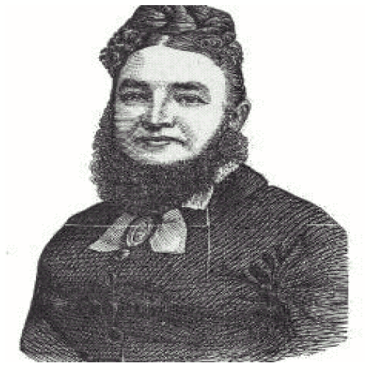
Diabète des femme á barbe
Achard and Thiers, 1921

Slide 3

PCOS: ...veza s inzulinskom rezistencijom
Burghen, 1980 – Inzulinska rezistencija u PCOS
≈ 80% žena s PCOS i prekomjernom TT ≈ 57%
≈ 30-40% žena s PCOS i normalnom TT ≈ 23%
Sama debljina, iako je legitiman uzrok IR, nije kao takva dovoljna za objašnjenje IR u PCOS (IR imaju i mršave pacijentice)
Ni hiperandrogenemija ne objašnjava svu IR u PCOS (antiandrogeni ili blokada ovarijske steroidogeneze ne dovode do potpune eliminacije IR)
Dunaif, 1997
Pavicic Baldani, 2013
Notes:
IR je intriizičan sidromu PCO; koja se kod pretilih nadovezuje na debljinom izazvanu IR

Slide 4
PCOS: ...veza s inzulinskom rezistencijom
Danas se smatra da je prenaglašenost efekata inzulinske rezistencije u žena s PCOS nastaje zbog postreceptorskog poremećaja u metabolizmu inzulina na razini perifernih tkiva
Polovica pacijentica s PCOS ima u adipocitima i fibroblastima (vj. genetski uvjetovanu) favoriziranu serinsku vs. tirozinske fosforilacije kao odgovor na vezanje inzulina
  serinska fosforilacija: zaustavljanje signalnog puta inzulina; blago povišenje bazalne aktivnosti inzulina, smanjen odgovor stanice na inzulin...
  ...ali paradoksalno: na nivou ovarija nema IR!!
  P450c17α (CYP17A1)
  P450arom (CYP19A1)
  StAR
  HDL-R
  P450scc (CYP11A1)
  3-β-HSD
  LDL-R
Cusi, 2000
Dunaif, 2001
Notes:
IR nema ni na adrenalkama, endoetelu koži i, kod mršavih, na jetri

Slide 5

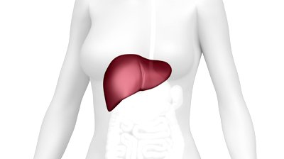
PCOS: ...veza s inzulinskom rezistencijom
Nedovoljan pad estrogena – nemogućnost FSH stimulacije folikula, neadekvatan porast, izostanak LH skoka
Uranjena akvizicija LH receptora na granuloza stanicama → nema izbora dom. folikula → arest folikulogeneze
Smanjeno lučenje GDF-9 iz oocite → nema inhibitorne kontrole lučenja androgena
Zajedno sa niskim progesteronom i povišenim androgenima, hiperinzulinemija uzrokuje pojačanu pulzatilnost GnRH → povišen LH (u 70% pacijentica s PCOS)
U jetri inzulin koči produkciju SHBG (-50%) i IGFBP-1
Inzulin (i IGF-1) direktno koči otpuštanje SHBG
Dunaif, 2001

Slide 6
PCOS: ...smisao liječenja IR
S konceptualne točke gledišta, s poboljšanjem inzulinske senzitivnosti može se očekivati:
  Redukcija kompenzatorne hiperinzulinemije → smanjenje produkcije androgena → porasta sinteze SHBG → smanjenje bioraspoloživosti androgena u perifernim tkivima → korekcija simptoma PCOS → unaprijeđenje plodnosti u inače neplodnih žena
  Korekcija IR reducira rizik za:
    za progresiju u T2D
    za razvoj metaboličkog sy.
    za razvoj kardiovaskularne bolesti
Dunaif, 2008
Palomba, 2009
Pasquali, 2013

Slide 7
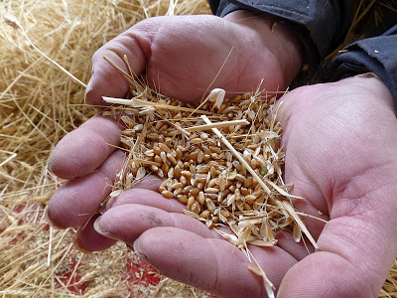

PCOS & METFORMIN: ...klinički učinci...
Notes:
To je iz Palomba 2009 rev.. Sada nastavi sa polimorf. LKB1 (Cellular and molecular.....)

Slide 8
PCOS & METFORMIN: ...klinički učinci... LIJEČENJE ANOVULACIJE / INFERTILITETA
Velazquez, 1994: „Metformin therapy in polycystic ovary syndrome reduces hyperinsulinemia, insulin resistance, hyperandrogenemia, and systolic blood pressure, while facilitating normal menses and pregnancy”
  Lord, 2003: metformin vs. placebo OR 3.88 (OVR), OR 2.76 (PR)
  metformin+CC vs. placebo OR 4.41 (OVR)
  metformin+CC vs. CC OR 4.40 (PR)
  Kashyap, 2004: metformin vs. placebo OR 1.50 (OVR), OR 1.07 (PR)
  metformin+CC vs. placebo OR 3.04 (OVR)
  metformin+CC vs. CC OR 3.65 (PR)
  Palomba, 2005: metformin vs. CC 62.9 vs. 67.0% (OVR)
  15.1 vs. 7.2% (PR)
  68.9 vs. 34.0% (∑PR/6mo)
  9.7 vs. 37.5% (ABR)
  83.9 vs. 56.3% (LBR)

Slide 9

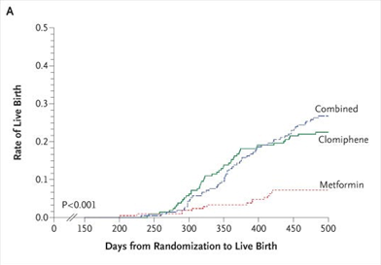
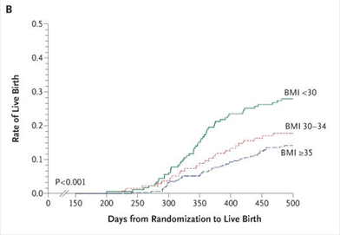
PCOS & METFORMIN: ...klinički učinci... LIJEČENJE ANOVULACIJE / INFERTILITETA
  Moll, 2006: metformin+CC vs. CC 64 vs 72% (OVR)
  40 vs. 46% (OPR)
  12 vs. 11% (ABR)
  2000 mg TDD – step-up/7d 16 vs. 5% (dropout rate)
  2008: RR 1.6 (OPR, ≥28yrs & WHR≥0.85)
  Legro, 2007: metformin vs. CC vs. metformin+CC 21.7 vs. 39.5 vs. 46% (PR)
  (PP-COS I) 7.2 vs. 22.5 vs. 26.8% (LBR)
  0 vs. 6 vs. 3.1% (MPR)
Notes:
The total number of patients in each separate trial exceeded the total number of patients in the existing reviews. Both trials found - in contrast to the previously published trials - that
metformin does not lead to higher pregnancy rates when combined with CC and the same was true for metformin alone when compared with CC
Moll, 2006: 228 žena s PCOS prema Rotterdamskim kriterijima - u 20 Nizozemskih bolnica – studija trajala 2001 – 2004. a kriteriji Rotterdamski?? – prosječni BMI bio je 28 kg/m2
Legro; 626 žena, 30 tjedana, 6 ciklusa terapije, metformin XR 2x1000 mg; stopa metformine dijareje: 69,5%
(Legro Kaplan–Meier Curves for Live Birth)

Slide 10
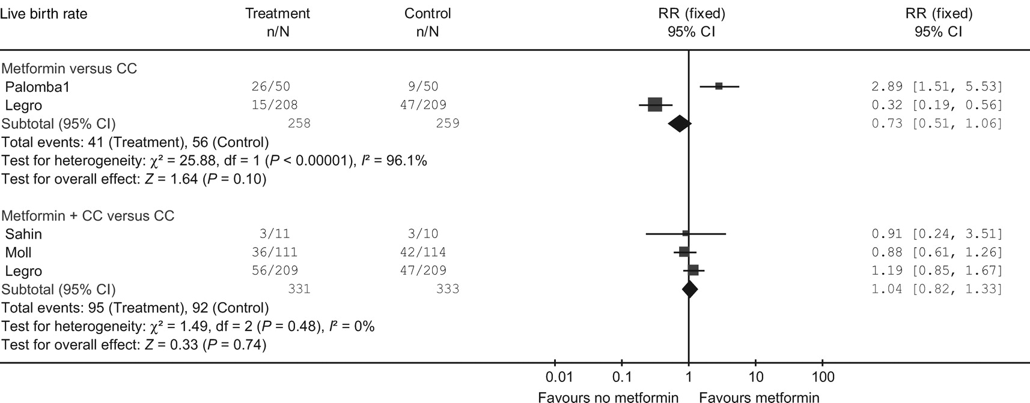

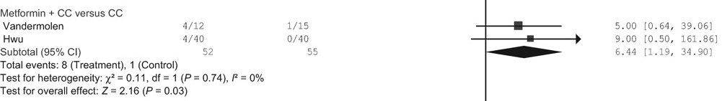
PCOS & METFORMIN: ...klinički učinci... LIJEČENJE ANOVULACIJE / INFERTILITETA
Moll, 2007: CC naïve
CC resistant
Notes:
The important clinical question however is not whether metformin “works”, but whether it is better than CC in terms of live birth in CC naïve women or whether it has additional benefit in terms of live birth when used as co-treatment in therapy naïve or CC-resistant women. Meta-analiza 27 studija.

Slide 11
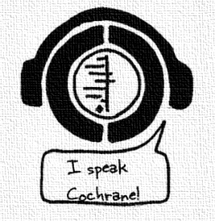

PCOS & METFORMIN: ...klinički učinci... LIJEČENJE ANOVULACIJE / INFERTILITETA
  Tang, 2012: metformin+CC vs. CC OR 3.55 (OVR, CC sensitive)
  OR 1.64 (OVR, CC naïve)
  OR 4.86 (OVR, CC resistant)
  OR 1.75 (OVR, BMI <30 kg/m²)
  OR 1.78 (OVR, BMI ≥30 kg/m²)
  OR 1.19 (CPR, BMI <30 kg/m²), N(cycles)NT=7.1
  OR 1.76 (CPR, BMI ≥30 kg/m²), N(cycles)NT=7.1
  OR 1.00 (LBR, BMI ≤32 kg/m²)
  OR 1.28 (LBR, BMI ≥30 kg/m²)
  OR 1.61 (ABR)
Ne mogu se razdvojiti
CC rezistentni/senzitivni
Notes:
Cochrane, sys rev, 38 istraživanja s metforminom, 3495 žena

Slide 12
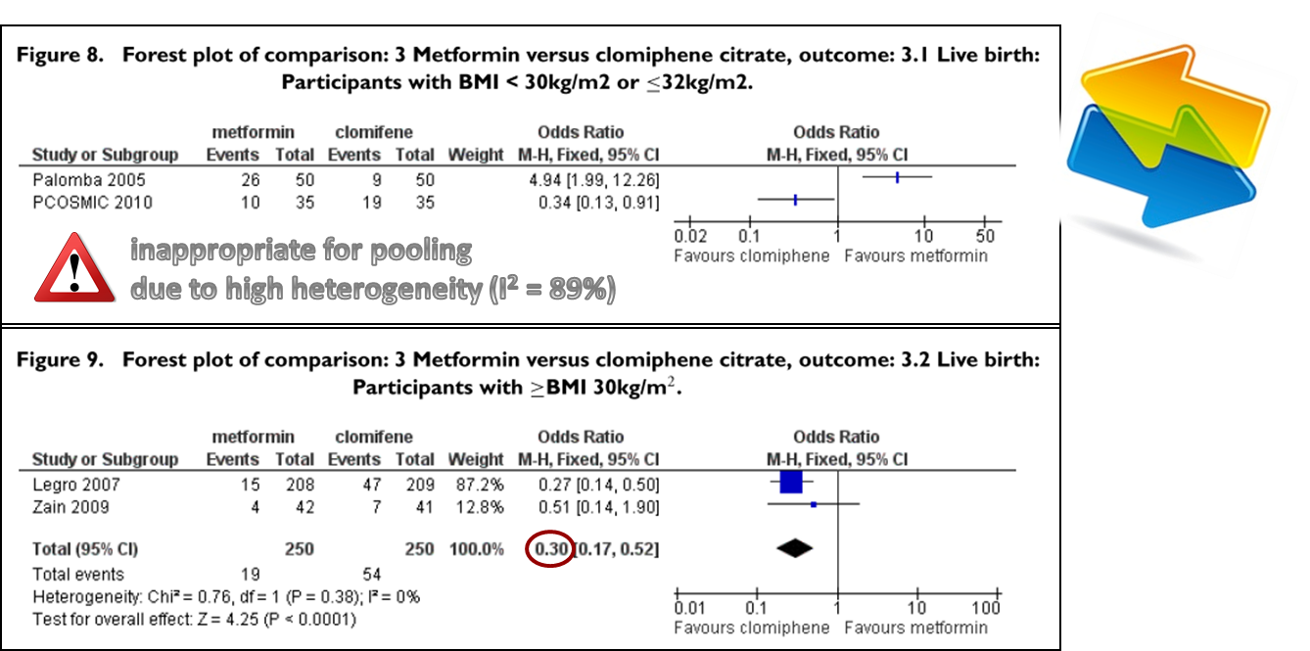
PCOS & METFORMIN: ...klinički učinci... LIJEČENJE ANOVULACIJE / INFERTILITETA
  Tang, 2012: metformin vs. CC OR 0.87 (OVR, BMI <30 kg/m²)
  OR 0.43 (OVR, BMI ≥30 kg/m²)
  OR 1.94 (CPR, BMI < 30 (≤32) kg/m²)
  OR 0.34 (CPR, BMI ≥30 kg/m²)
I²=93%
Notes:
Cochrane, sys rev, 38 istraživanja, 3495 žena

Slide 13

PCOS & METFORMIN: ...klinički učinci... LIJEČENJE ANOVULACIJE / INFERTILITETA
  Tang, 2012: metformin vs. placebo OR 1.81 (OVR)
  OR 2.94 (OVR, BMI <30 kg/m²)
  OR 1.50 (OVR, BMI ≥30 kg/m²)
  OR 1.72 (MF)
  OR 21.15 (MF, BMI < 30 (≤32) kg/m²)
  OR 1.57 (MF, BMI ≥30 kg/m²)
  OR 2.31 (CPR)
  OR 2.35 (CPR, BMI < 30 (≤32) kg/m²)
  OR 2.21 (CPR, BMI ≥30 kg/m²)
Adekvatnost zaštite endometrija?
Potencijalni direktni učinci?
FERTILITET
KARCINOGENEZA
- Vaskularni RI - Hiperinzulinemija
- HOXA10 - LH / hCG receptori
- Glikodelin - STK11 / AMPK
- IGF-1 - IGF-1 / IGFBP-1
- GLUT4
- PAI-1
- ET-1
Palomba, 2009
Notes:
Cochrane, sys rev, 38 istraživanja, 3495 žena

Slide 14
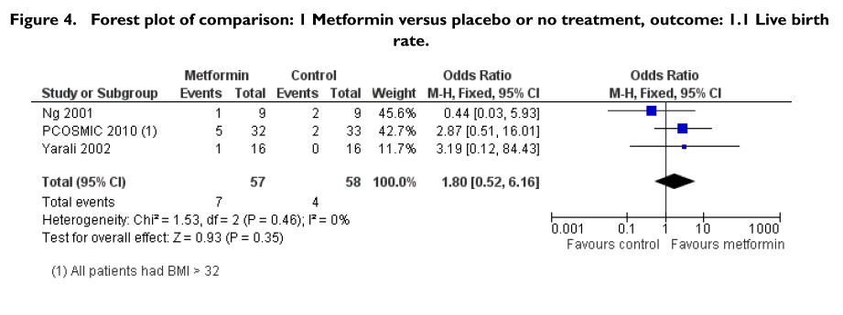

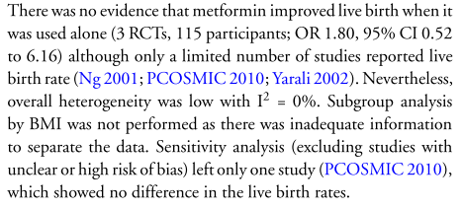
PCOS & METFORMIN: ...klinički učinci... LIJEČENJE ANOVULACIJE / INFERTILITETA
  Tang, 2012:
Notes:
Cochrane, sys rev, 38 istraživanja s metforminom, 3495 žena

Slide 15


PCOS & METFORMIN: ...klinički učinci... LIJEČENJE ANOVULACIJE / INFERTILITETA
Metformin bi mogao imati jači efekt kod mršavijih žena, s blažim stupnjem inzulinske rezistencije, koje je posredovana drugačijim mehanizmom (dakle, ne debljinom) – kod njih bi korekcija produkcije inzulina i androgena unaprijedila ovulatornost/fertilnost
Izraženija inzulinska rezistencija može objasniti i manje upadljiv pad testosterona u pretilih žena na metforminu (MD -1.68 vs. -0.29 nmol/L)
Sniženje inzulina natašte značajno je kod vitkih pacijentica (MD -5.65 vs. -2.72 mIU/L)
  Meta regresijska analiza:
    Ni BMI, ni doza, mi trajanje th. metforminom
    nisu presudni za učinak
  Linearna regresijska analiza:
    Nema korelacije između BMI i inzulina natašte
    Nema korelacije između inzulina natašte i testosterona
SHBG se značajno ne mijenja pod terapijom metforminom
Etnička heterogenost populacija?
Kumari, 2005
Romulandi, 2010
Tang, 2012

Slide 16
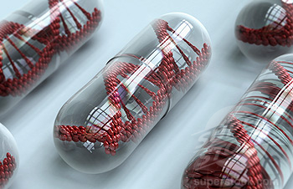
PCOS & METFORMIN: ...klinički učinci... LIJEČENJE ANOVULACIJE / INFERTILITETA
O čemu ovisi odgovor na metformin?
Legro, 2008: Substudija PP-COS I: metforminom potaknute ovulacije povezane su sa polimorfizmom STK11 (LKB1); OVR u žena s G/G polimorfizmom = 79%
Gambineri, 2010: Polimorfizam OCT1 predskazuje metabolički odgovor na liječenje metforminom u PCOS pacijentica
BUDUĆNOST: farmakogenomički pristup?
Pasquali, 2013

Slide 17
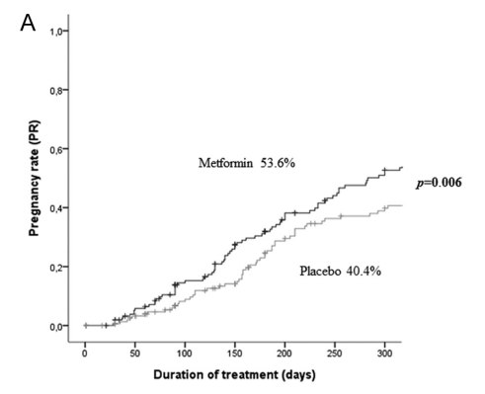
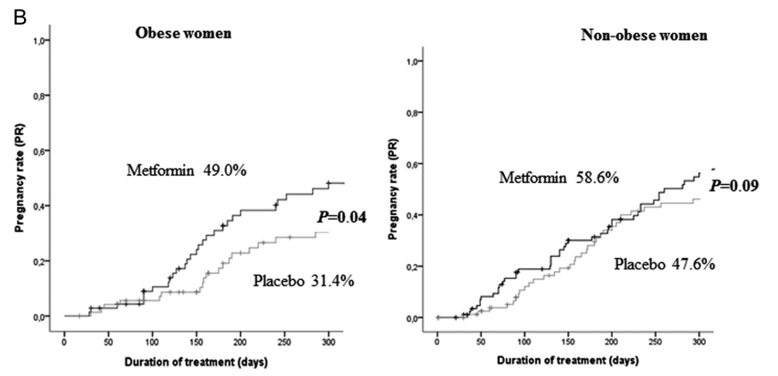
PCOS & METFORMIN: ...klinički učinci... LIJEČENJE ANOVULACIJE / INFERTILITETA
Pitanje učinka predtremana: metformin kao „CC sensitizer”?
Hipoteza: potrebno je vrijeme za metabolički/hormonalni učinak metforminske terapije
Predtretman u trajanju 3 mjeseca bitno utječe na uspješnost terapije sa CC i gonadotropinima
Morin-Papunen, 2012
Notes:
Učinak relevantan osobito za pretile žene

Slide 18

PCOS & METFORMIN: ...klinički učinci... LIJEČENJE ANOVULACIJE / INFERTILITETA
Metformin+CC vs. LOD kod cc-rezistentnih
Palomba, 2004: metformin+CC vs. LOD (overweight ) RR 1.6 (LBR)
Moll, 2007: Preferirana opcija je klomifenu dodati metformin prije LOD-a ili prelaska na rFSH
Palomba, 2010:
RR=1.2 vs. LOD
RR=1.4 vs. LOD
Group A: LOD
Group B : CC+MTFN
Notes:
Palpmba 2004.: očekivano boilji uspjeh metformina uz deblje pacijentice – odn. slabiji uspjeh LOD-a – deblje imaju manje izraženu LH/FSH inv. – prognostički marker za LOD
Coxova regresija za RR, Kalpan-Meierove krivulje za trudnoću i živorođenje – nema bitnih razlika – tendenca na strani metformina

Slide 19

PCOS & METFORMIN: ...klinički učinci... LIJEČENJE ANOVULACIJE / INFERTILITETA
Metformin+CC vs. Letrozol kod cc-rezistentnih
Hashim, 2010: metformin+CC vs. letrozol 69.6% vs. 64.9 (OVR)
6.8+/-0.3 vs. 4.4+/-0.4 (NoF)
9.1+/-0.1 vs. 9.5+/-0.2 mm (endo)
14.4 vs. 14.7 (PR)
Notes:
RCT sa 250 PCOS CC-resistant pacijentica (582 ciklusa)

Slide 20

PCOS & METFORMIN: ...klinički učinci... LIJEČENJE ANOVULACIJE / INFERTILITETA
METFORMIN REDUCIRA OHSS
kod stimulacije gonadotropinima u IVF
i ne utječe na LBR i CPR
OHSS je bitno reduciran uz metformin OR 0.27
Utjecaj metformina na CPR (OR 0.71) i LBR (OR 0.77) nije značajan
Tso, 2009

Slide 21


PCOS & METFORMIN: ...klinički učinci... LIJEČENJE ANOVULACIJE / INFERTILITETA
METFORMIN NE REDUCIRA OHSS
kod stimulacije gonadotropinima u IVF
i ne utječe na povećava LBR i CPR
OHSS nije bitno reduciran uz metformin (OR 0.56)
Utjecaj metformina na CPR (OR 2.25) i LBR (OR 1.94) je značajan
CR je uz metformin bitno reduciran (OR 0.41) (utjecaj na LBR??)
Palomba, 2014
Notes:
Palomba, 2014: total of 7 RCTs reporting data on 1023 cycles
LBR je udvostručen, redukcija CR je 60%
.....specific data synthesis of the noncancelled cycles would be useful.....

Slide 22


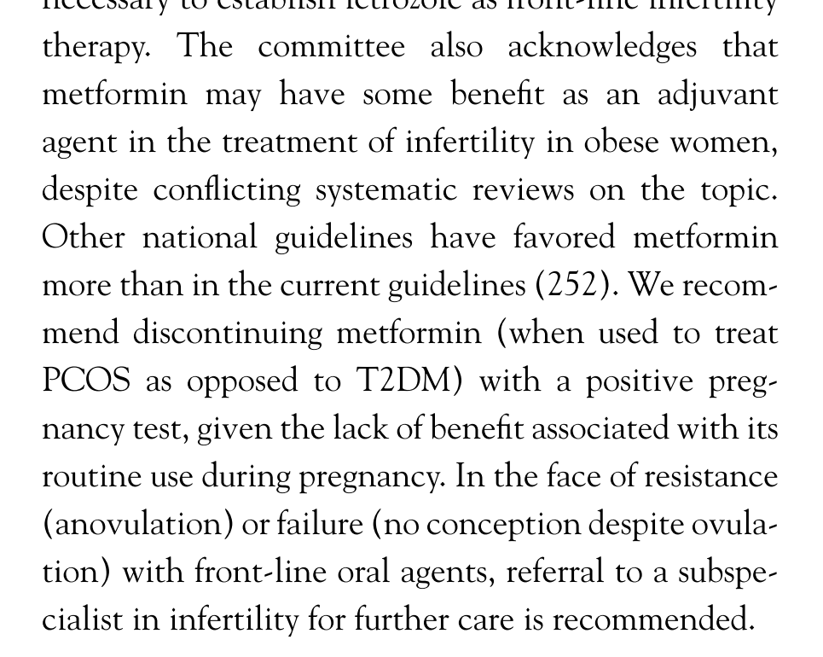
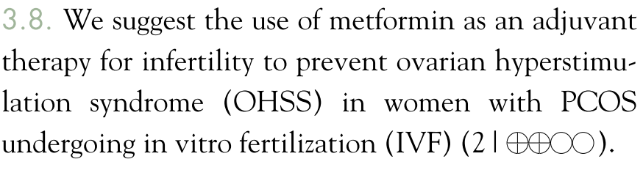
PCOS & METFORMIN: ...klinički učinci... LIJEČENJE ANOVULACIJE / INFERTILITETA
Legro, 2013

Slide 23

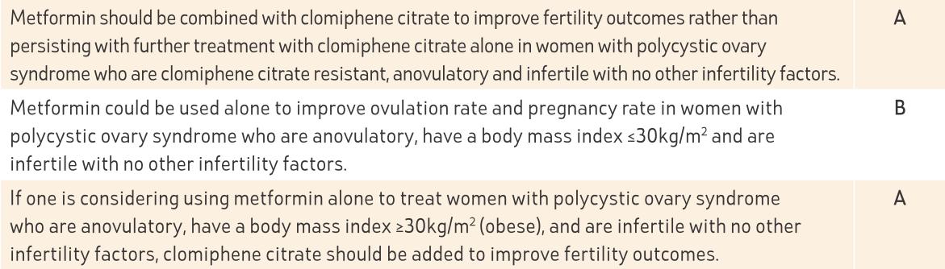
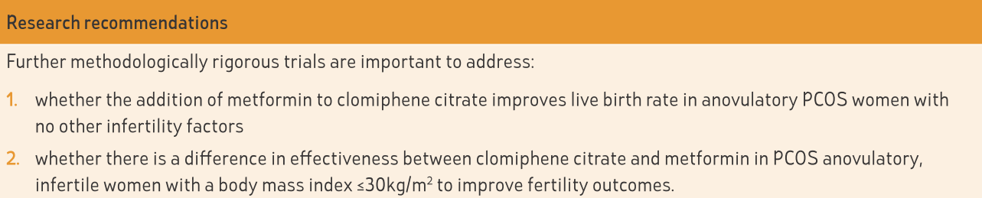
PCOS & METFORMIN: ...klinički učinci... LIJEČENJE ANOVULACIJE / INFERTILITETA
Teede, 2011
Notes:
Australci...

Slide 24


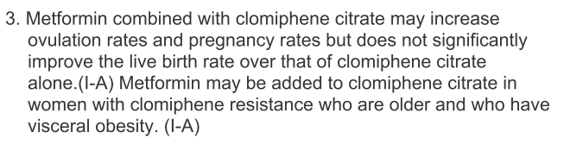
PCOS & METFORMIN: ...klinički učinci... LIJEČENJE ANOVULACIJE / INFERTILITETA
Tannys, 2010
Notes:
Kanađani...

Slide 25

PCOS & METFORMIN: ...klinički učinci... LIJEČENJE ANOVULACIJE / INFERTILITETA
At present, use of metformin in PCOS should be restricted to those patients with glucose intolerance.
Metformin alone is less effective than CC in inducing ovulation in women with PCOS.
There seems to be no advantage to adding metformin to CC in women with PCOS.
Tarlatzis, 2008
Fauser, 2012
Notes:
2008: The Thessaloniki ESHRE/ASRM-Sponsored PCOS Consensus Workshop Group. Consensus on infertility treatment related to polycystic ovary syndrome. Fertil Steril 2008
2012: Consensus on women’s health aspects of polycystic ovary syndrome (PCOS): the Amsterdam ESHRE/ASRM-Sponsored 3rd PCOS Consensus Workshop Group. Fertil Steril 2012

Slide 26


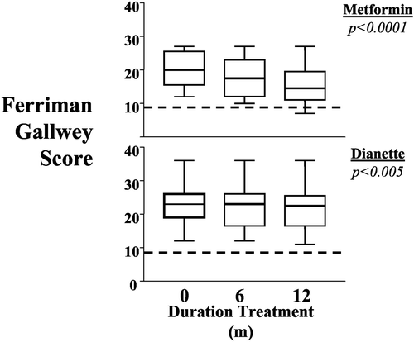
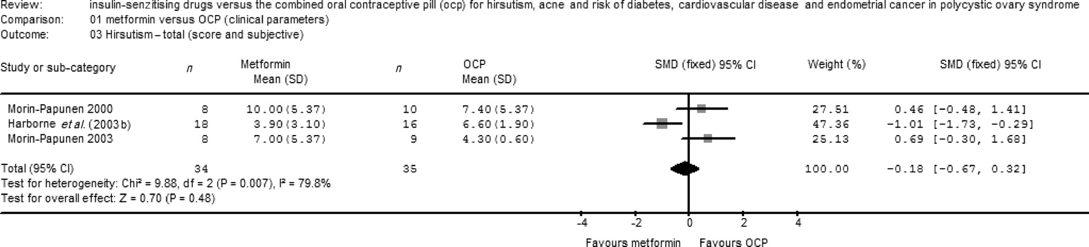

PCOS & METFORMIN: ...klinički učinci... LIJEČENJE HIRZUTIZMA / HIPERANDROGENIZMA
Costello, 2007:
Testosteron i FAI su jače reducirani uz OCP (MD 0.54 nmol/L i MD 3.69)
Studije s metforminom za terapiju akni nemaju adekvatnu P
    Harborne, 2003:

Slide 27
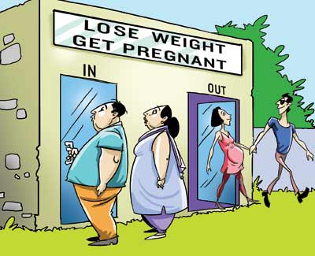
PCOS & METFORMIN: ...klinički učinci... UTJECAJ NA DEBLJINU / IR / METABOLIČKE RIZIKE
U pretile žene s PCOS:
Redukcija 5% TT dovoljna je za uspostavu ovulacija i spontano začeće (Kiddy, 1992)
Redukcija TT ključna je za uspjeh fertilitetne terapije (Clark, 1998)
Redukcija 5-10% TT rezultira gubitkom 30% visceralne masti → korekcija inzulinske rezistencije (Despres 2001)
Redukcija 10 lbs (1 lb = 0.45359237 kg) pred trudnoću smanjuje incidenciju GDM; RR=0,63 (Glazer, 2004)
Izbjegavanje porasta težine između trudnoća bitno reducira incidenciju GH, PE, GDM, SC, makrosomiju i mrtvorođenost (Villamor, 2006)

Slide 28
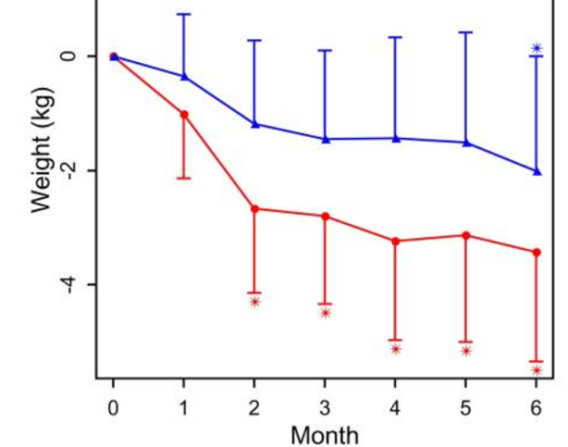
PCOS & METFORMIN: ...klinički učinci... UTJECAJ NA DEBLJINU / IR / METABOLIČKE RIZIKE
  Tang, 2012: metformin (≈1500 mg TDD) vs. placebo MD -0.04 (BMI, BMI <30 kg/m²)
  MD -0.15 (BMI, BMI ≥30 kg/m²)
  MD -0.01 (WHR, BMI < 30 kg/m²)
  MD -0.01 (WHR, BMI ≥30 kg/m²)
  Nieuwenhuis-Ruifrok, 2009: metformin (≤1500 mg TDD) vs. placebo MD 0.02 (BMI)
  (>1500 mg TDD) vs. placebo MD -0.98 (BMI)
  (>1500 mg TDD) vs. placebo
  MD-0,84 (BMI)
  Ladson, 2011:
  vs.
+ dijeta
+ dijeta
PLACEBO + dijeta + TJ. AKTivnost
Metformin + dijeta + TJ. AKTivnost
* Razlika je značajna spram početne težine
(nema razlike između grupa)
Notes:
Nizozemska: Nieuwenhuis-Ruifrok, 2009: Sys rev i meta an - 14 RCT
Tennessee: Ladson, RCT, 6 mj, 114 žena

Slide 29
PCOS & METFORMIN: ...klinički učinci... UTJECAJ NA DEBLJINU / IR / METABOLIČKE RIZIKE
Progresija IGT u t2dm
Prosječno praćenje u trajanju 2.8 godina
↓ 31%*
Oboljeli na 100 ispitanika godišnje
11
↓ 58%*
Δ=39%
7,8
4,8
Placebo
Metformin
Promjena životnog stila (redukcija >7% TT + tj. akt. 150 min/tj.)
*sve usporedbe parova se signifikantno razlikuju između grupa; sekvencijski log-rank test.
Knowler, 2002
Notes:
: 3234 ispitanika s oštećenom tolerancijom glukoze podijeljeno u grupe.... Primary objective je prevencija progresije u T2DM

Slide 30
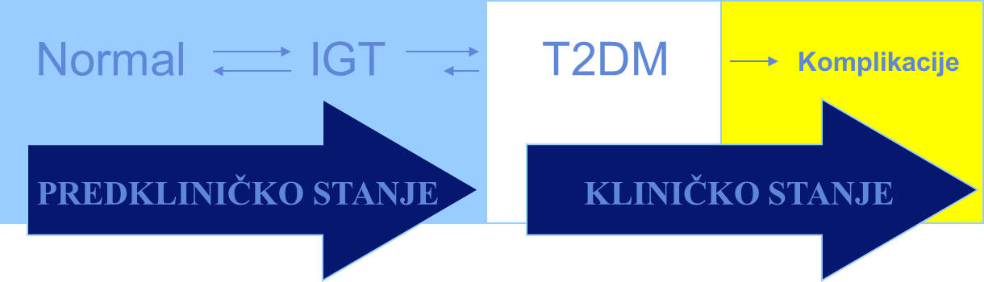
PCOS & METFORMIN: ...klinički učinci... UTJECAJ NA DEBLJINU / IR / METABOLIČKE RIZIKE
METFORMIN I Progresija u t2dm KOD PCOS pacijentica
Nema RCT za utjecaj metformina na progresiju prema T2DM u PCOS pacijentica
Retrospektivna studija PCOS pacijentica na metforminskoj terapiji u prosječnom trajanju 43 mjeseca: - 22% ih je imalo IGT od početka
- niti jedna nije razvila T2DM
- godišnja incidencija IGT bila je tek 1.6%
(vs. 16-19% u neliječenih)
Sharma, 2007
Notes:
No RCT has assessed metformin on progression to T2D in PCOS. Uncontrolled, retrospective study of 50 PCOS women on metformin for average 43 months: NO progression to T2D even though 11 (22%) had IGT at baseline. Annual conversion rate from NGT to IGT only 1.4% (vs. 16-19% u PCOS populaciji) (Sharma et al. Endocrine Practice, 2007)

Slide 31
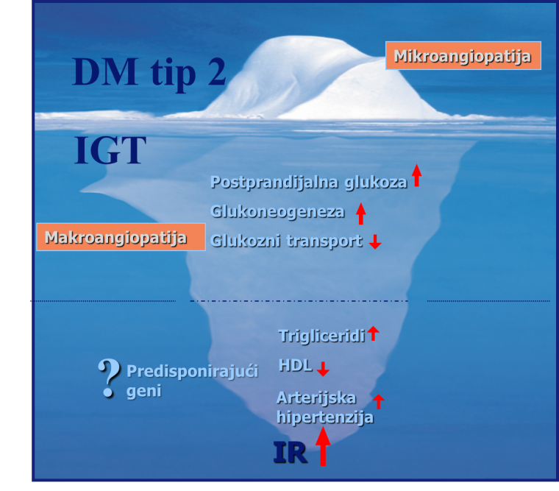
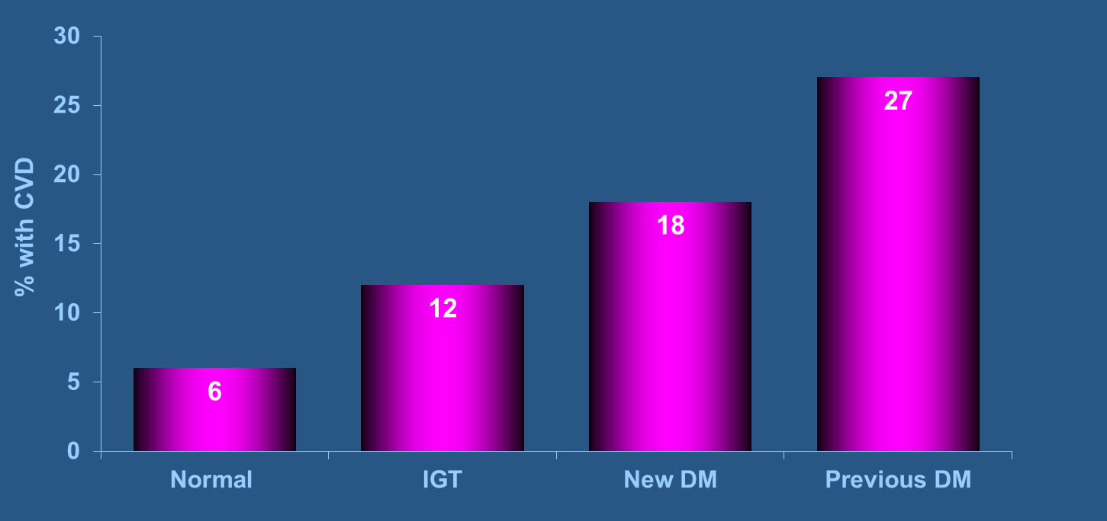
PCOS & METFORMIN: ...klinički učinci... UTJECAJ NA DEBLJINU / IR / METABOLIČKE RIZIKE
NE PODCJENJUJMO IGT!
Hu, 2002

Slide 32

PCOS & METFORMIN: ...klinički učinci... UTJECAJ NA DEBLJINU / IR / METABOLIČKE RIZIKE
Postizanje ciljeva u intervenciji
Cilj % postignutog cilja
Intervencije životnog stila tjedan 24 zadnja vizita
Gubitak tjelesne težine ≥7% 50% 38%
Fizička aktivnost ≥150 74% 58%
(min. tjedno)
Farmakološka intervencija Placebo Metformin
Suradljivost ≥80% 77% 72%
Prosječno praćenje u trajanju 2.8 godina
Knowler, 2002

Slide 33

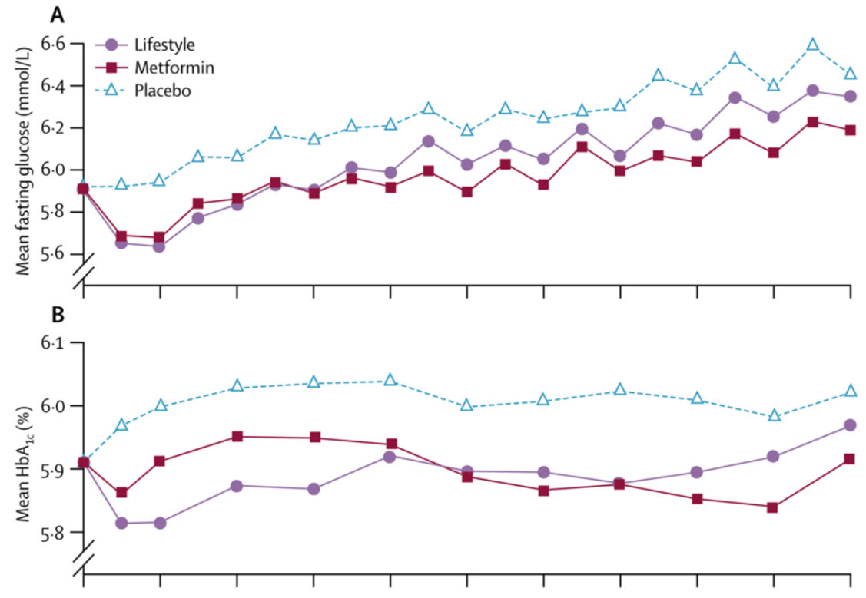
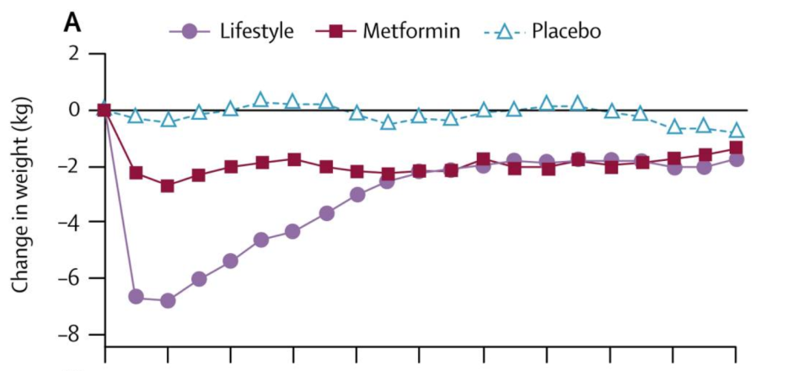
PCOS & METFORMIN: ...klinički učinci... UTJECAJ NA DEBLJINU / IR / METABOLIČKE RIZIKE
10-godišnje praćenje učinaka
Sponsored by
NIDDK, NIA, NICHD, NIH, IHS, CDC, ADA and other
Knowler, 2009
Notes:
Lancet... Istraživanje perzistencije učinaka

Slide 34


PCOS & METFORMIN: ...klinički učinci... UTJECAJ NA DEBLJINU / IR / METABOLIČKE RIZIKE
Dijeta i fizička aktivnost: problem je odustajanje
Hoeger, 2004: stopa u PCOS pacijentica je skoro 40% u 24 tj. praćenja
Hoeger, 2008: 30% adolescentica s PCOS odustaje
40% se ne pridržavaju >50% preporuka
(...zbog čega učinak izostaje...)

Slide 35
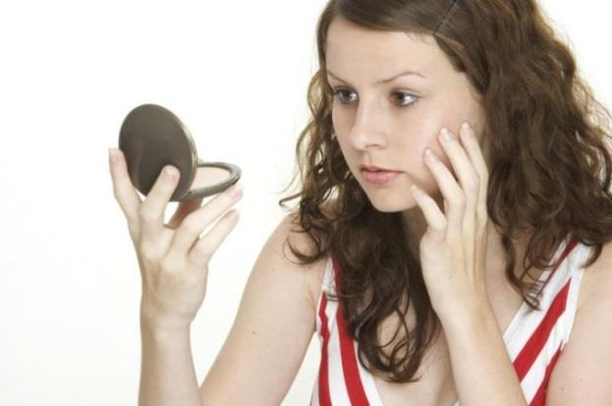
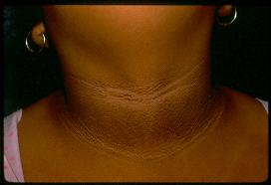

PCOS & METFORMIN: ...klinički učinci... UTJECAJ NA DEBLJINU / IR / METABOLIČKE RIZIKE
Specifičnosti pristupa adolescenticama s PCOS
Liječiti simptome ili hormonalno-metaboličke poremećaje?
Kada započeti s HC? (Tanner 4-5?)
Češće neuredno uzimanje HC → rizik od trudnoće → rizik uvođenja antiandrogena (finasterid=X, flutamid=D, spironolakton=C, elfornitin (krema)=C, ciproteron ac. n/a... metformin=B)
Metformin ima veći benefit za adolescentice nego za odrasle žene?
  Jones, 2002: Provjeren terapijski profil u pedijatrijskoj populaciji s T2DM
  Ladson, 2011: Intervencija u ranoj ontogeniji PCOS-a, osobito kod pretilih ima prednosti
  De Leo, 2006: Učinci perzistiraju i 6 mj. nakon prekida th.
  Ibáñez, 2003, 2004: Moguća prevencija PCOS-a? (LBW, prijevremene pubarche)
  Hoeger, 2008: Značajne korekcije hiperandrogenemije, ovulacije i dislipidemije
Koliko dugo treba (nastaviti) liječenje?
Notes:
CA nije odobren od FDA...

Slide 36
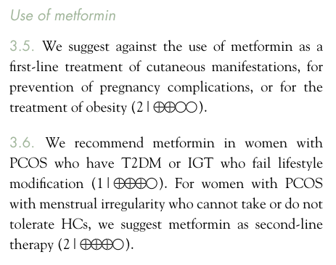
PCOS & METFORMIN: ...klinički učinci... UTJECAJ NA DEBLJINU / IR / METABOLIČKE RIZIKE
In recommending metformin in adolescents with PCOS, the committee believes that:
Early treatment with metformin and/or lifestyle changes may yield promising and preventative results
Priority should be placed on treating PCOs not only as a hormonal/reproductive disorder, but also as a dysmetabolic syndrome characterized by IR
The safety of metformin and its reported outcomes outweigh the limited data
Legro, 2013

Slide 37

PCOS & METFORMIN: ...klinički učinci... UTJECAJ NA DEBLJINU / IR / METABOLIČKE RIZIKE
Nužan je individualni pristup
„It is much more important to know what sort of a patient has a disease than what sort of a disease a patient has.”
William Osler

Slide 38
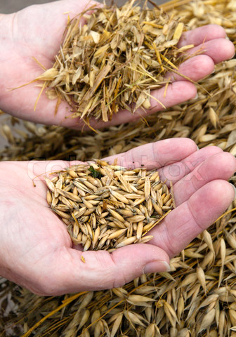


PCOS & METFORMIN: ...umjesto zaključka
A retrospective survey of quality of reporting on randomized controlled trials of metformin for polycystic ovary syndrome
„Our findings show that the reporting quality of RCTs in MET for PCOS is suboptimal especially in key methodological items. Regarding the crucial methodological issues of blinding, allocation concealment, and analysis by ITT, our results stress the need for researchers involved in RCTs of MET for PCOS to improve the methodological quality of their research through a strengthened international collaboration. Reporting of RCTs on MET for PCOS should meet and keep up with the standards of the CONSORT statement. „
Chen, 2014 (April 17)

Slide 39


PCOS & METFORMIN
Hvala!
Notes:
THE END

